Slide 1
L’inné, l’acquis et la diversité humaine
Chapitre 4

Slide 2
La diversité humaine
Quelle est la cause de la diversité humaine?
  Les différences génétiques?
  Les différences de l’environnement?
  L’éducation?
  La culture?

Slide 3
La génétique du comportement :
Génétique du comportement:
Étude du pouvoir et des limites relatifs de la génétique, et des influences environnementales sur le comportement

Slide 4
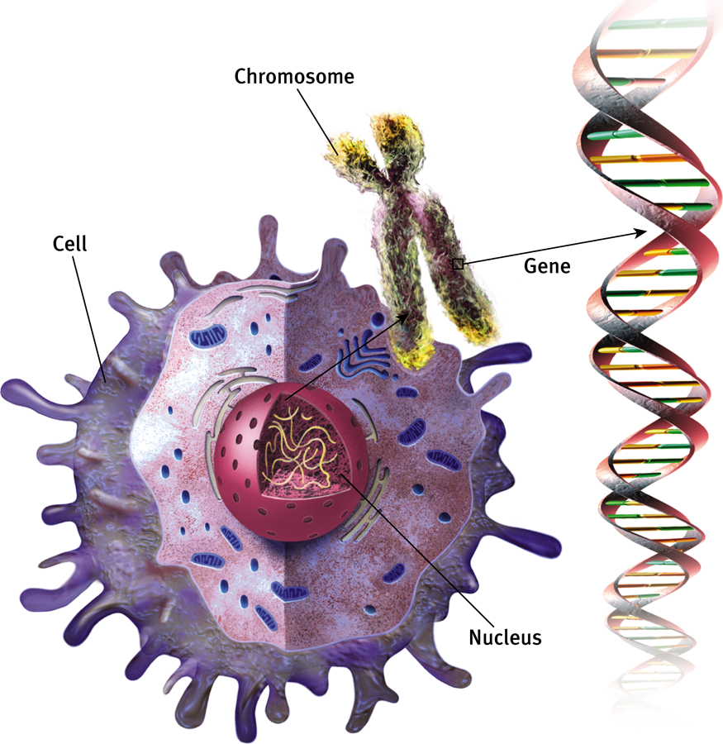
La génétique: Les constituants de base de l’humain
Chromosome
(23 pères, 23 mères)
Brins d’ADN
Cellule
Gène
Noyau
Figure 4.1 Myers: Psychology, Ninth Edition
Copyright © 2010 by Worth Publishers
Notes:
Génétique: chromosomes (fig 4.1)

Slide 5
Les constituants de base de l’humain:
Chromosomes
Structures formées de molécules d’ADN qui contiennent les gènes
ADN (acide désoxyribonucléique)
Molécule complexe contenant l’information génétique (gène)
Gènes
Unités biochimiques de l’hérédité
Notes:
Gènes: 20 000-25 000 genes dans le corps (actifs ou inactifs) agissent sans qu’on le sache
Gènes actifs: maladies actifs- porteurs et exprimés
Gènes inactifs: Peut porter des maladies aux enfants sans le savoir-pas d’expressions

Slide 6
Les constituants de base de l’humain:
Génome:
  Profil génétique commun des hommes
  Ensemble des “instructions” porté par l’ADN qui permettent de construire un organisme
Notes:
Génome: Ensemble des instructions porter par l’ADN qui permettent de construire un organisme. Peut servir à reproduire un autre organisme humain

Slide 7
Les constituants de base de l’humain:
En résumé:
Génome = Encyclopédie universelle
Noyau = Livre de chaque individu
Chromosome = Chapitres de ces livres
ADN = Pages des chapitres
Gènes = Mots contenus dans les pages

Slide 8
L’environnement
L’environnement:
Toute influence non génétique, allant de la nutrition aux personnes et aux choses qui nous entourent
Notes:
Environnement: exemples-Éducation, culture, pauvreté, conditions prénatales, etc

Slide 9
Comment pouvons-nous étudier l’influence de l’acquis (environnement) vs. l’inné (génétique)?

Slide 10
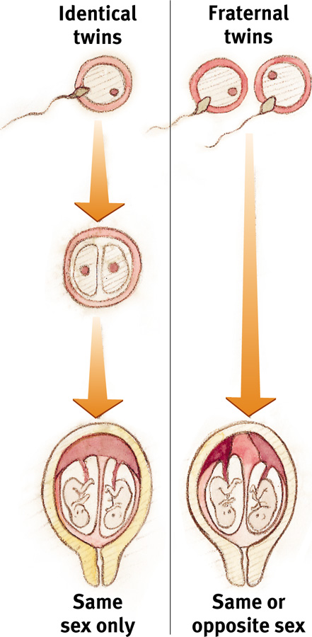
Études de jumeaux
Jumeaux identiques
Jumeaux fraternels
Vrais jumeaux (identiques ou monozygotes):
Ont des gênes identiques
Faux jumeaux (fraternels ou dizygotes)
Toujours du même sexe
Même sexe ou sexes opposés
Notes:
Identiques: développe en même temps
Pas tjrs le même nombre de de copies de genes
1 sur 3 ne partages pas le même placenta
Fraternels: deux spermatazoĩdes différents
Parfois de sexes différents

Slide 11
Études de jumeaux
Peuvent prouver la présence d’une contribution génétique
Exemples:
  Instabilité émotionnelle
  Taux de divorce
  Personnalité
  Aptitudes
  Intérêts
Notes:
Jumeaux fraternels: divorce=1,5 plus probable que l’autre ce divorce
Jumeaux identiques: divorce=5,5 plus probable
Raisons: Influence de l’autre, environnement (personnalité), intelligence
Intérêts: Musique, sports, talents, styles, etc.

Slide 12
Études de jumeaux :
Séparés à la naissance
Prouvent la contribution génétique?
Critiques:
Anecdotes
Similarités physiques
Réunions avant l’étude
Environnements semblables?
Notes:
Ne peut pas séparé environment et les influences et similarité

Slide 13
Études d’adoption
Permettent de distinguer l’importance relative de la génétique ou de l’environnment
On compare l’enfant avec ses parents biologiques (génétiques) et ses parents adoptifs
Notes:
Environment ou inné (génétique)?

Slide 14
Études d’adoption :
La personnalité
Les influences sur la personnalité
Est-ce que les enfants adoptés sont plus similaires à leurs parents biologiques ou adoptifs?

Slide 15
Études d’adoption :
La personnalité
La personnalité des enfants adoptés a plus de similitude avec leurs parents biologiques qu’adoptifs
Les facteurs environnementaux partagés par les enfants d’une même famille n’ont presque pas d’influence sur leur personnalité

Slide 16
Études d’adoption
Pourquoi les enfants d’une même famille sont-ils si différents?
Est-ce que la fratrie vie des expériences différentes?
Est-ce que la fratrie, malgré le fait qu’elle partage la moitié de ses gênes, a des combinaisons différentes dans l’autre moitié de ses gênes?
Notes:
Une situation pareille, mais deux expériences différentes

Slide 17
Études d’adoption:
L’impact des pratiques parentales
Les pratiques parentales ont un impact sur les enfants qu’ils soient reliés biologiquement ou non
Influence des pratiques parentales sur:
Attitudes, Valeurs
Croyance
Foi, Politique
Notes:
Valeurs: amitié, générosité, croyances, efforts, affaires familiales
Alcoholisme: peut-être un enfant le développe, l’autre non (depend de l’influence)
Pareille pour l’abus d’enfants (a été abusé comme enfants, chance qu’il abus ses enfants aussi)

Slide 18
Études d’adoption : Conclusion
En résumé :
Notes:
L’Hérédité predispose aux differences aux differences de temperaments
Les differences de temperaments ont tendances à persister
Ex: excitabilité, émotionelle

Slide 19
Génétique moléculaire
Partie de la biologie qui étudie la structure moléculaire et la fonction des gènes
Buts:
Identifier les gènes spécifiques influençant le comportement.
Identifier les groupes de gènes
Notes:
Comment ils s’experiment
2-expressions des gènes

Slide 20
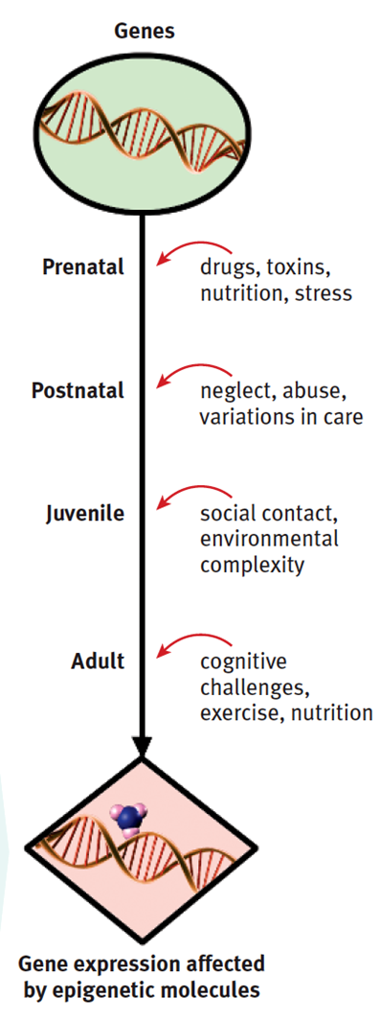
Génétique moléculaire
Gènes
Période
prénatale
Substances chimiques,
Toxines, alimentation
stress
Épigénétique
  Étudie les mécanismes moléculaires par lesquels l’environnement induit l’expression des gènes ou la réprime (sans modification de l’ADN)
Période
postnatale
Négligence, abus sexuel
Variations des soins
Jeune âge
Contacts sociaux, complexité
Environnementale
Adulte
Défis cognitifs, exercice
alimentation
L’expression des gènes est bloquées par
Les molécules épigénétiques
Notes:
Épigénétique: «En plus ou au-delà de la génétique.»
Environnement peut influencer

Slide 21
L’héritabilité et différences individuelles
Héritabilité:
Proportion de variation entre individus qu’il est possible d’attribuer aux gènes
Peut varier d’une étude à l’autre:
  Lorsque les environnements sont semblables, l’héritabilité augmente
Notes:
Héritabilité: statistique suprème
Proportion de variation: Grandeur en classe-90% est expliquable par nos genes (parenté)
Dépression: 40% genes, 60% environnement
Ex:environnement identique lors de l’enfance, tout sera génétique (aucune influence) héritabilité 100%
Deux enfant clones: genes ne peuvent pas expliquer la difference (Seulement influence) héritabilité 0%

Slide 22
L’héritabilité et différences de groupe
Les différences entre les groupes sont souvent davantage expliquées par l’environnement
Notes:
EX: L’agressivité de certains groupe, la taille de certains peuples

Slide 23
Interaction entre gènes et environnement
Les gênes influencent nos traits qui eux affectent l’environnement
L’environnement peut à son tour affecter l’activité de nos gênes
De plus, on choisit notre environnement!
Notes:
1- EX: enfant hyperactive, traits de caractères
3-l’humain a le pouvoir de choisir sa vie, comment il va la vivre

Slide 24
Notes:
Héritabilité: Pourcentage qu’on acquis au gênes

Slide 25
L’inné et l’acquis : conclusion
L’inné et l’acquis travaillent ensemble
Les différences humaines sont presque toujours le résultat d’influences à la fois génétiques et environnementales
Notes:
Inné: génétique, opposé à l’environnement, lorsque tu es né.

Slide 26
Psychologie évolutionniste:
Comprendre la nature humaine
Pourquoi les enfants développent-ils la peur de l’étranger quand ils commencent à se mouvoir?
Pourquoi la plupart des parents se dévouent-ils passionnément à leurs enfants?
Pourquoi tant de gens ont-ils la phobie des araignées et des serpents alors qu’ils ne craignent pas les armes à feu et l’électricité qui sont beaucoup plus dangereuses?

Slide 27
Psychologie évolutionniste:
Sélection naturelle et adaptation
L’explication de nos similitudes humaines
L’explication évolutionniste de la sexualité humaine

Slide 28
Psychologie évolutionniste
Définition:
Étude de l’évolution du comportement et de l’esprit, qui utilise les principes de la sélection naturelle
Notes:
Gens les mieux adaptés à leur environnement = vont survivrent plus longtemps

Slide 29
Psychologie évolutionniste:
Sélection naturelle et adaptation
Les organismes entrent en competition pour survivre
Certaines variations biologiques et comportementales augmentent les chances de survie
Ces variations sont transmises aux générations survivantes
Avec le temps, les populations changent
Notes:
Ex: girafe (long coup)

Slide 30
Psychologie évolutionniste
  La nature sélectionne certains traits (gènes) qui augmentent notre capacité de reproduction et d’adaptation
Notes:
Ex: Goût pour le sucré et pour le gras
Grammaire morale universelle (sacrification)

Slide 31
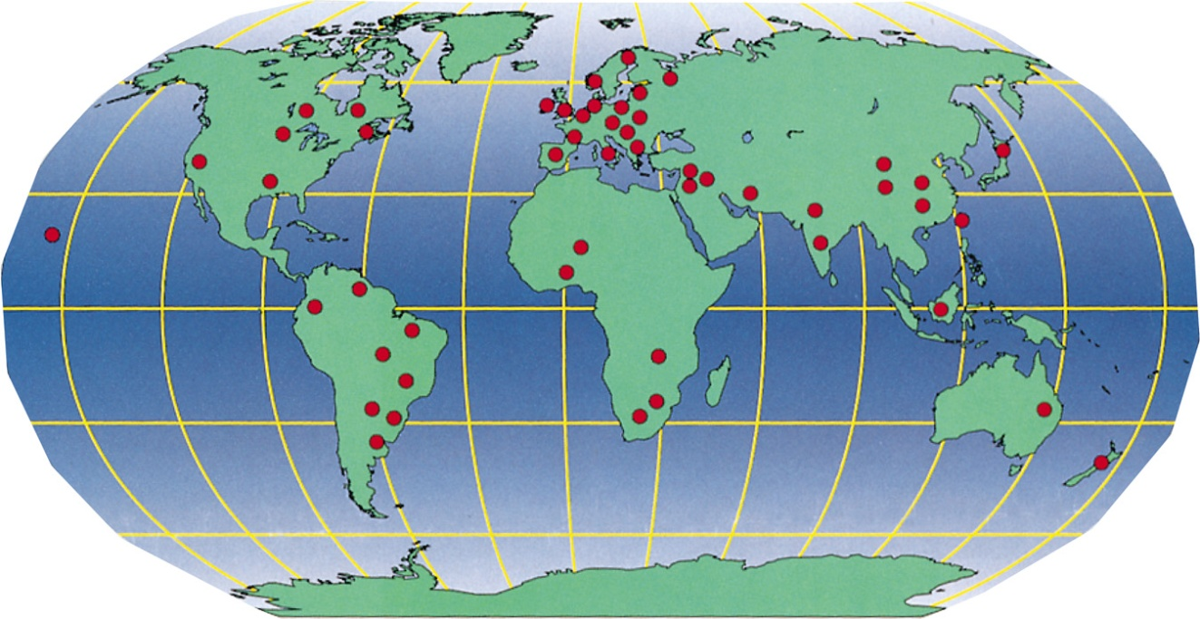
Psychologie évolutionniste:
Exemple du choix d’un partenaire
Que recherchent les hommes?
Que recherchent les femmes?
Données selon 37 cultures
Notes:
Ex: Expérimentation BELYAEV (générations de renards)
Hommes: Fertilité, apparence physique, Plus jeune
Femmes: Argent, ambitions, intelligence, plus vieux

Slide 32
Psychologie évolutionniste:
Exemple de la sexualité humaine
Quelques différences entre hommes & femmes…
Explication évolutionniste
Donc que peut-on dire de l’infidélité des hommes?
Notes:
Explication: Veulent se reproduire le plus que possible.

Slide 33
Psychologie Évolutionniste:
Critiques
Critiques de la psychologie évolutionniste:
Les liens sont fait après coups
Néglige l’impact de l’apprentissage sociale
Cela peut diminuer la responsabilité morale des gens…
Certains comportement ne peuvent être expliqués
Notes:
Observe le raisonnement de l’evolution
«double standard» gars ou fille qui couche avec 10 partenaires
Aggraissivité: c’est battu pour se défendre et assurer sa survie
Homosexualité – suicide
Mais comprendre nos tendances naturelles peut nous aider à les surmonter!

Slide 34
Les influences environnementales
(L’ acquis)
Quelles composantes de notre environnement ont le plus d’influence sur nous?
  Nos parents
  Nos pairs
  Notre culture
  Notre éducation

Slide 35
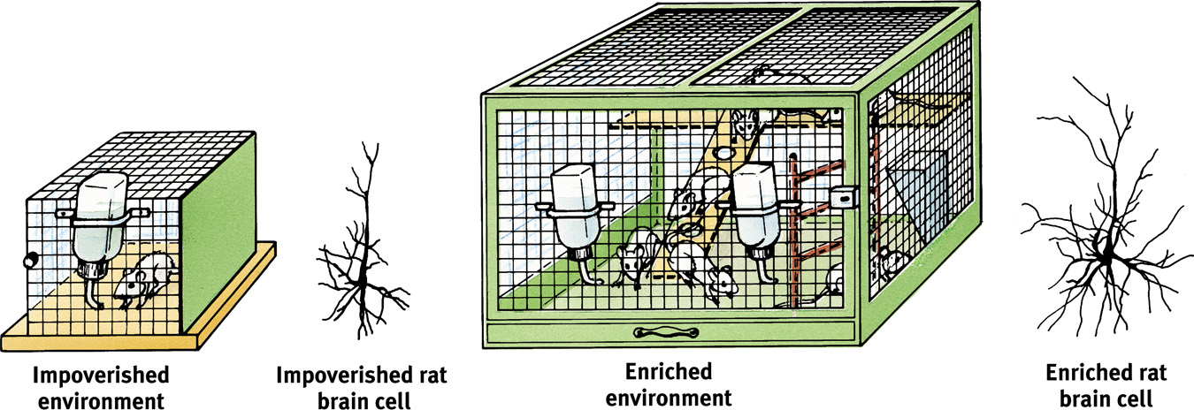
Les influences environnementales
Les parents
Environnement prénatal
Expérience et développement du cerveau
Environnement pauvre
Cellule nerveuse –
env’t pauvre
Environnement enrichi
Celule nerveuse –
Env’t enrichi
Notes:
Prénatal – nutrition du ventre de la mère.
Beaucoup plus de stimulation, plus d’apprentissage et d’expérience.
Env’t = environnement

Slide 36
Influence de l’environnement:
Sur le cerveau : Continue à l’âge adulte!
Une épreuve de pianotage répétée active plus de neurones du cortex moteur
Notes:
Enrichi son cerveau, développement plus rapide

Slide 37
Les influences environnementales Influence des pairs
Quelle part d’influence provient des pairs?
Ole Graf/ zefa/ Corbis

Slide 38
Parents vs. Pairs
Pairs ont plus
d’influence sur:
Parents ont
plus d’influence sur:
Éducation et choix de carrière
Auto-discipline
Responsabilité
Charité
Religion
Interaction avec les figures d’autorité
Coopération
Cheminer vers la popularité
Musique et loisirs
Habillemments
Bonnes et mauvaise habitudes

Slide 39
Les influences environnementales Influences Culturelles
Culture:
Comportements, idées, attitudes et traditions partagés par un groupe de personnes et transmis de génération en génération.
    Exemples de variations culturelles?
Notes:
Ex: France – étudiants se lève lorsque le prof arrive en classe.
Alabama – dire «yes sir» est vue comme étant impoli ici, mais respectueux et normal la bàs

Slide 40
Les influences environnementales
Influences Culturelles
Normes:
  Règles convenues concernant les comportements attendus et acceptés.
  Exemples de normes dans notre société?
Notes:
Ex: Russie – donner un baiser sur la bouche entre ami(e)s
Norme: facilite la mécanique sociale

Slide 41
Les influences environnementales Influences culturelles
Individualisme VS collectivisme
Individualisme:
  Donner la priorité à…
  Définir son identité en termes…
Collectivisme:
  Donner la priorité …
  Définir son identité …
Notes:
Individualisme:
Donner priorité à ses propres buts
Définir son identité en termes d’attribus personnels
Collectivisme:
Donner priorité aux buts du groupe
Définir son identité par rapport au groupe

Slide 42
Les influences environnementales Influences culturelles
L’éducation des enfants
Cultures Occidentales Cultures Asiatique- Africaine
Responsable de soi-même Responsable du groupe
Suit ta conscience Priorité à l’obéissance
Découvre tes dons Aie le sens de la famille
Soit fidèle à toi-même Soit loyal au groupe
Soit indépendant Soit interdependant
Notes:
Cultures occidentales = individualisme
Cultures Asiaitique - Africaine = Collectivisme

Slide 43
Les influences environnementales Influences culturelles ou génétiques?
Il y a des différences entre les ethnies quant à leur pression artérielle
Cela peut être attribuable aux gênes mais également à la culture…

Slide 44
Développement du genre
Sexe (en psychologie):
  Caractéristiques biologiques par lesquelles un individu se définit comme étant un homme ou une femme
Genre (en psychologie):
  Caractéristiques influencées socialement par lesquelles un individu se définit comme étant un homme ou une femme
Notes:
Sexe: Biologique (inné)
Genre: biologique et sociale (environement)

Slide 45
Développement du genre
Similitudes et différences
Sur nos 46 chromosomes, 45 sont unisexes…
Similitudes et différences
Biologique
Agressivité
Pouvoir social
Santé mentale
Notes:
1 chromosome qui reste s’appel le chromosome sexuel
Bio-gars VS fille
Agressivité-homme son générallement plus aggressif que les filles (agressivité physique)
Pouvoir sociale-l’homme accorde plus d’importance que les filles, se portent volontaire, plus directif (femmes sont démocratique)
Santé mentale-Plus problématique chez les femmes (ex: anorexie, boulimie, depression, anxiété…) (homme=ADHD, alcoolisme, autism)

Slide 46
Genre et Communication sociale
Les femmes communiquent plus que les hommes
Messages textes
Téléphone
Les hommes et les femmes communiquent différemment
Notes:
Plus grande difference entre les sexes: façons de communiquer entre sexes.
Fille parle beaucoup plus que les garçons (ex: fille 80 textos par jour, gars seulement 30)
N’utilize pas communication pour la même raison (fille: explorer les relations, gars: affirmation… , organization…)
Vidéo: « The Art of listening : Males VS Females »

Slide 47
Genre et réseau social
Les hommes et les femmes se tournent davantage vers les femmes pour se confier
Les femmes ont des liens amicaux et familiaux plus forts
Les femmes s’intéressent et se consacrent plus aux autres qu’aux choses
Notes:
Hommes sont plus indépendants , mais les femmes sont plus interdépendantes
Les hommes et les femmes se tournent davantages vers les femmes pour se confier

Slide 48
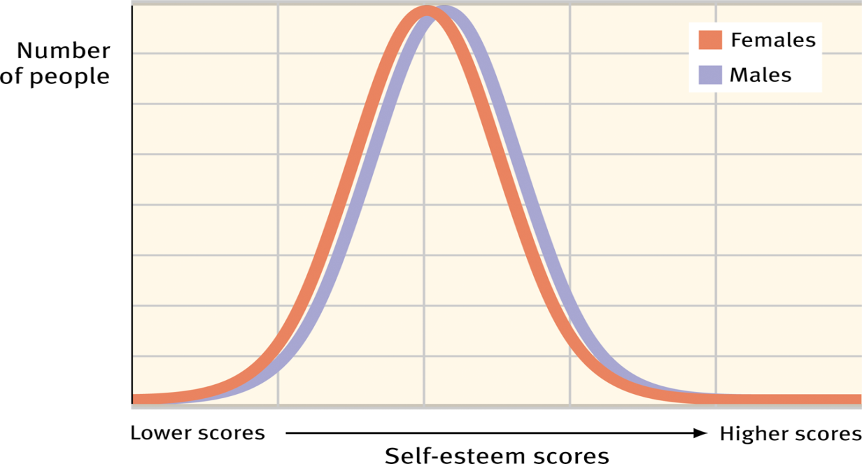
Différences hommes et femmes :
en perspective…
Estime de soi: la différence entre les groupes est petite comparativement à la différence intragroupe
Nombre de personnes
Femmes
Hommes
Faible
Élevé
Résultat estime de soi

Slide 49
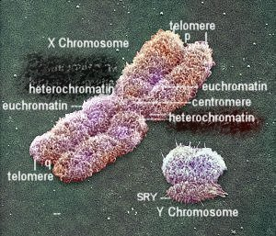
Développement du genre
La partie de l’Inné
Caractères sexuels Innés
Le sexe biologique est déterminée par la 23 ième paire de chromosomes
Si XX = femelle
Si XY = mâle
Notes:
Mère donne toujours le X, c’est l’homme qui donne le X ou le Y (determine le sexe de l’enfant)

Slide 50
Développement du genre
La part de l’Inné
Développement prénatal
  Chromosome Y déclenche la production des testicules et de la testostérone vers la 7 ième semaine
  Hormones influences le développement du cerveau vers le 4-5 ièmes mois

Slide 51
Développement du genre
La part de l’Inné
Développement sexuel des adolescents
  Puberté : période de maturation sexuelle quand un sujet devient capable de se reproduire
  Caractères sexuels primaires
  Caractères sexuels secondaires
Notes:
Caractères sexuels primaires (prénaissance): Rendent la reproduction possible
Caractères sexuels secondaires (puberté): non impliqués dans la reproduction

Slide 52
Développement du genre
La part de l’Inné
Variations de développement sexuel
  Trouble du développement sexuel: maladie congénitale due à un nombre aberrant de chromosomes sexuels ayant des répercussions anatomiques
Notes:
Exemples: Malformations des organs génitaux, corps de femmes chez XY, etc…

Slide 53
Développement du genre
La part de l’Acquis
Caractères sexuels acquis
Le genre est aussi construit socialement:
  Rôles sexués
  Média et stéréotypes
Notes:
Rôles sexués: qui conduit, qui tond la pelouse, qui arose les plantes, qui prepare le souper, qui passe l’asprateur….
Média et stériotypes: photos, influence, articles, annonces publicitaires…

Slide 54
Développement du genre
Via l’identité de genre
Identité de genre:
Sentiment d’être un homme, une femme ou une combinaison des deux
Acquise via:
    Théorie de l’apprentissage sociale
    Schémas de genre
Notes:
Identité de genre: « est-ce que je me sens masculine ou feminine? »

Slide 55
Développement du genre
Via l’identité de genre
Androgynie
État associant des caractéristiques psychologiques masculines et féminines
Transgenre
Personnes dont l’identité de genre ou son expression diffère de celle associée au sexe de naissance
Notes:
Androgynie: Impression d’appartenir des critères féminines et masculines, Moitier garçon moitier fille
Transgenre: Appartient plusieurs ou toutes des critères de l’autre sexe. Opposé à son sexe biologique.

Slide 56
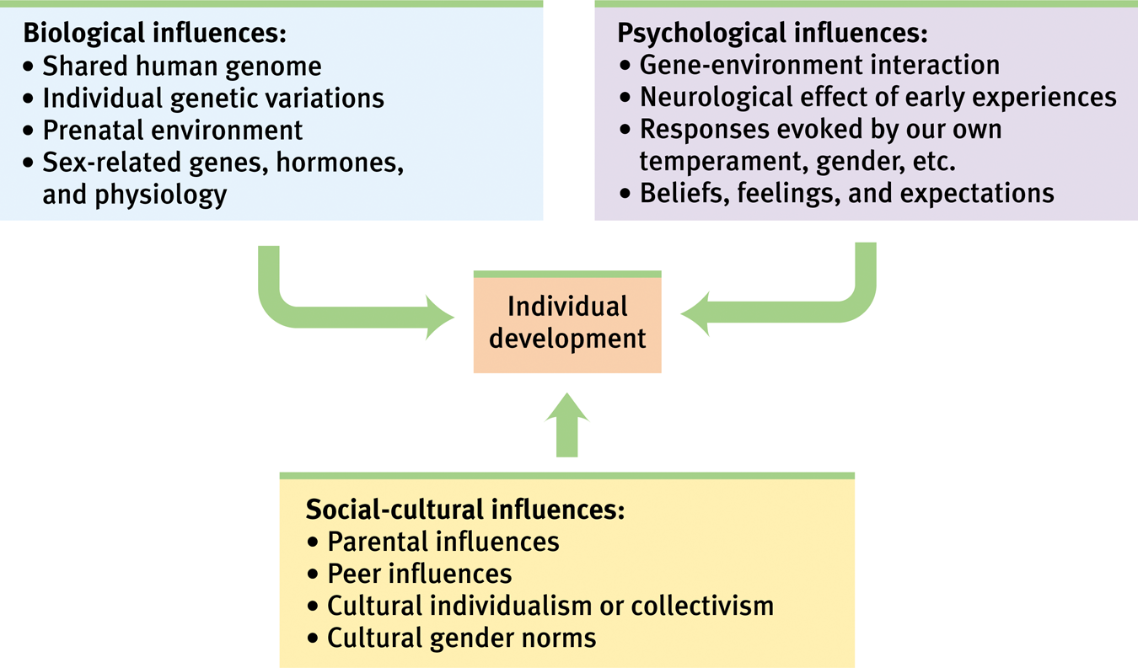
Approche biopsychosociale du développement
Influences psychologiques
Interaction gênes/environnement
Effet neurologique des premières expériences
Réponse provoqué par notre propre tempérament, sexe, etc.
Croyances, sentiments et attentes
Influences biologiques
Génome humain commun
Variations génétiques individuelles
Environnement prénatal
Gênes, hormones et physiologie liés au sexe
Développement de l’individu
Influences socioculturelles
Influences parentales
Influences des pairs
Individualisme ou collectivisme
Normes sexuelles culturelles
Notes:
Résumé du chapitre 4

